Slide 1
INFORME DE GESTION
Control Interno Disciplinario
2º. Trimestre 2021
Ley 734 de 2002, modificada parcialmente
por la Ley 1474 de 2011
Vicepresidencia Administrativa y Financiera
Control Interno Disciplinario
julio, 2021

Slide 2
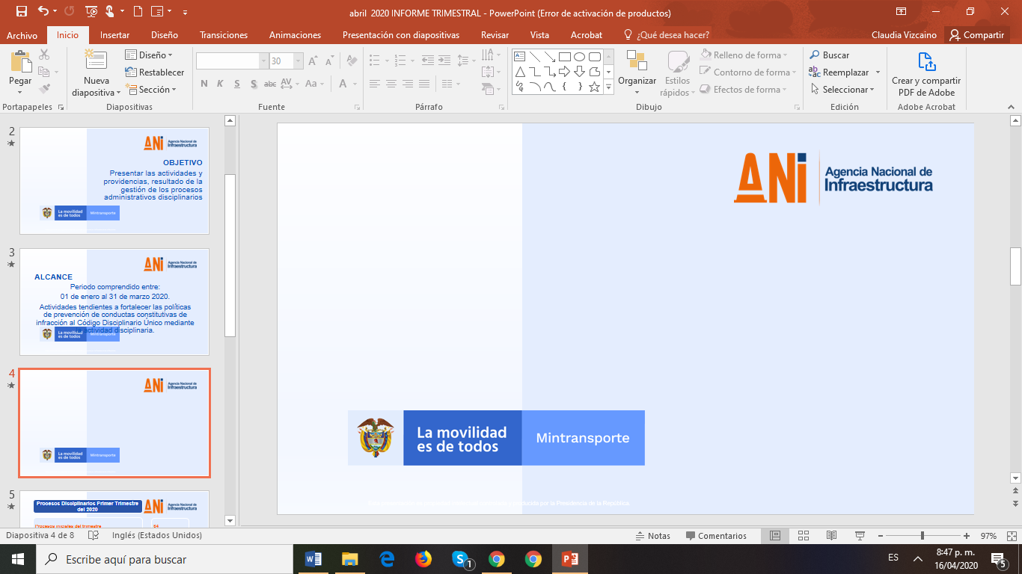
Presentar las actividades y providencias, resultado de la gestión de los procesos disciplinarios
OBJETIVO

Slide 3
Periodo comprendido entre:
01 de abril al 30 de junio de 2021
ALCANCE
Actividades tendientes a fortalecer las políticas de prevención de conductas constitutivas de infracción al Código Disciplinario Único mediante la actividad disciplinaria.

Slide 4
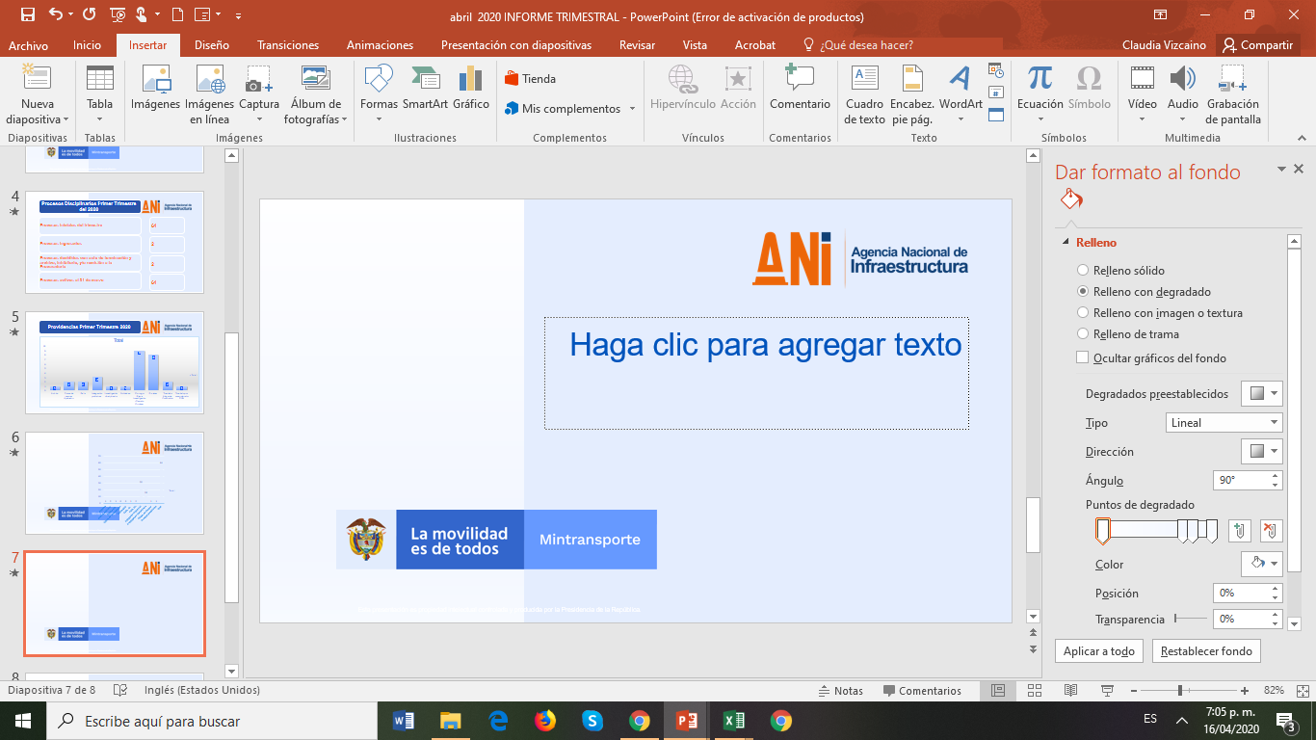
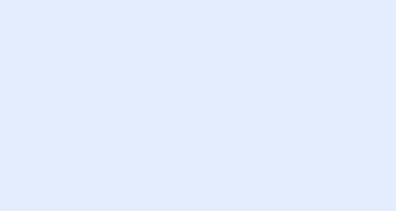
Estado de los procesos disciplinarios.
Segundo Trimestre
2021
Por motivos de salubridad pública y de fuerza mayor ante la propagación del virus COVID -19, los términos procesales en las actuaciones disciplinarias estuvieron suspendidos desde el 16 de marzo hasta las 00:00 horas del día 1 de julio de 2020, circunstancia que se comunicó a los investigados a través de la página web de entidad y la Intranet.

Slide 5
Procesos Disciplinarios
SegundoTrimestre - 2021
Procesos iniciales del trimestre
Procesos ingresados
Procesos decididos con auto de terminación por archivo, inhibitorio, remisión a la Procuraduría, fallo
Procesos activos al 30 de junio
Fallos Sancionatorios
49
29
1
27
7

Slide 6
Providencias Segundo Trimestre 2021

Slide 7
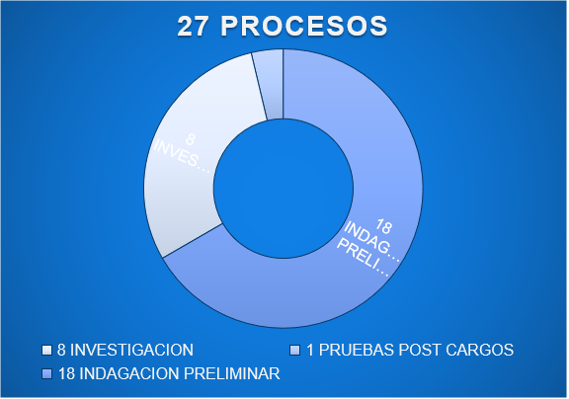
Estado de los procesos disciplinarios.
Segundo Trimestre
2021

Slide 8
INDICADOR DE RIESGO IMPUNIDAD
Cuarto Trimestre
2020
INDICADOR DE RIESGO:
IMPUNIDAD
Segundo Trimestre
2021
# PROCESOS CADUCADOS / # TOTAL DE PROCESOS DEL PERIODO
0 / 56 = 0,0%
56 es el resultado de sumar:
      # procesos iniciales (49)
      # procesos ingresados (7)

